Slide 1
Hola a todos! 19.10 arrancamos

Slide 2
Primero, parroquiales
Fechas de parciales:
1er parcial, unidades 1 a 3 inclusive – 21 de mayo
2do parcial, unidades 4 a 7 inclusive – 2 de julio
Jueves 30 de abril: No hay clases. Viendo opciones de recuperación
Trabajo grupal cuatrimestral (para el ranking!!)
Armar grupos de máximo 5 personas. Si no tienen grupo, los asigno luego de la clase hoy

Slide 3
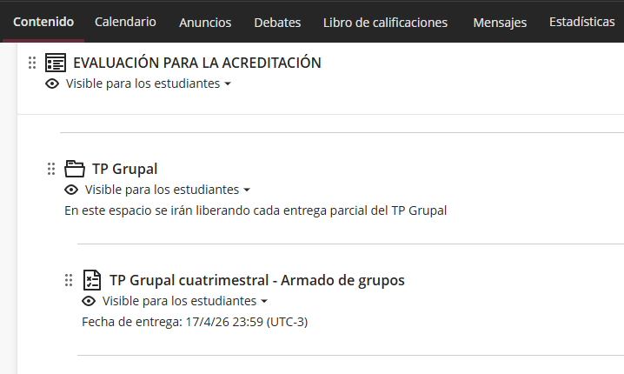

Slide 4
TP grupal cuatrimestral – consigna entrega 1
Objetivo: crear una startup de tecnología. Nosotros les daremos el segmento a cada grupo.
Para la semana que viene deberán crear:
Nombre de la Startup y el Negocio: Una descripción concisa de la empresa, su producto o servicio y a qué mercado se dirige
Visión, Misión y Valores: Una propuesta clara de estos elementos, justificada por las oportunidades que ven en el contexto actual (tecnológico, social, político)
2 páginas máximo. Entrega sólo una persona por grupo

Slide 5
Análisis externo
Organización y Gestión Empresaria
Ing. Martín Romero

Slide 6
Enfoque propuesto
Qué fuerzas condicionan el funcionamiento de la organización?
Definir qué tipo de organización necesito.

Slide 7
Modelo de análisis
Es virtualmente imposible extraer conclusiones para tomar las decisiones críticas de negocio
Problema de timing: los mejores análisis quedan “viejos” muy rápido en el día a día.
Modelos determinísticos vs. intuición del estratega.

Slide 8
Veamos qué opina cada uno…
Qué es mas importante?
Usar modelos predefinidos y determinísticos, la intuición del estratega, ambos?

Slide 9
Modelo de análisis – problemática a resolver
Clasificación de las variables: algunas podrían dar lecturas contradictorias entre sí
Selección de las variables: determinar cuáles de ellas son críticas para el negocio
Interrelación entre las variables: muy importante advertir cuando sucesos aparentemente aislados se encadenan

Slide 10
Análisis Contextual
Tendencias
de cambio
estructural
Marco
Global
Contexto
Regional
Sector industrial
Campo de Fuerzas competitivas
Coyuntura regional

Slide 11
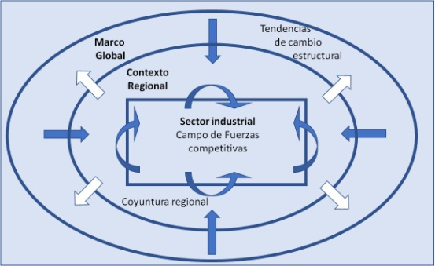
Sector industrial
Sucesos que afectan en forma directa a la rama de actividad de nuestra empresa (o una unidad de negocio)
Acción de competidores directos
Amenazas de nuevos ingresos
Presión de proveedores
Presión de productos sustitutos
Canales de distribución
Potenciales aliados
Campo de Fuerzas competitivas

Slide 12
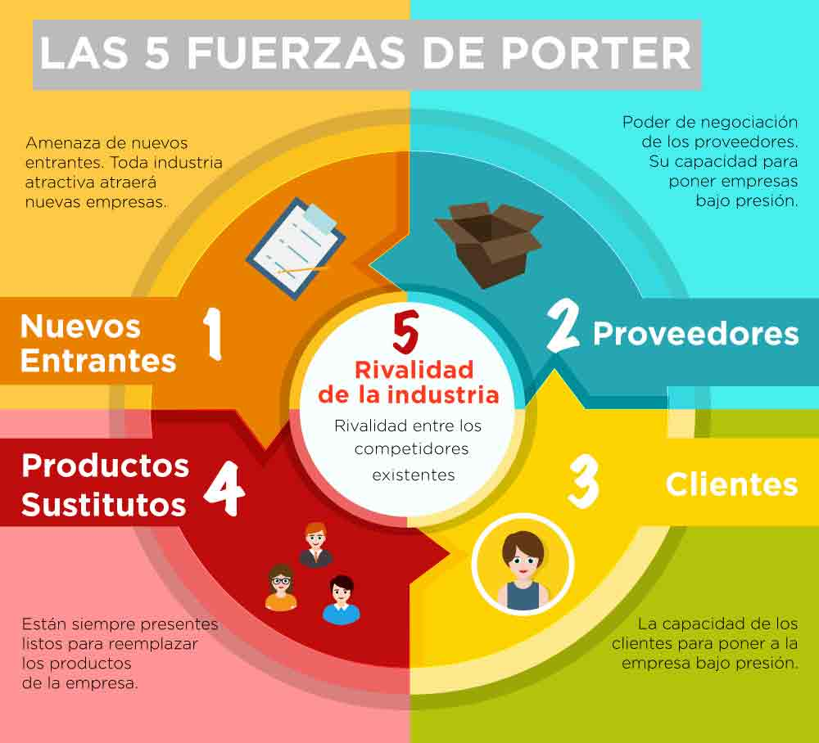

Slide 13
Contexto regional
Variables que afectan un determinado país, región de un país o bloque de países.
El impacto se ve en el conjunto de empresas radicadas en dicha geografía, independiente de su actividad.
Subcontextos
Político
Económico
Socio-cultural
Tecnológico
Ambiental
Coyuntura

Slide 14
Marco global
Variables del conjunto de la actividad económica
mundial, independiente de la región.
Escaso conjunto de variables en cada ciclo histórico
Alteraciones profundas en los paradigmas
Efectos irreversibles
Generadores de tendencias vs. receptores de tendencias
Tendencias de
cambio
estructural

Slide 15
Generadores vs. receptores de tendencias
El proceso de análisis estratégico…
Ejemplo: Sillicon Valley
Generadores | Receptores
Se inicia desde cada sector industrial | Se lee desde el marco global
Sus variables serán prevalentes sobre las globales | Las variables condicionarán al resto
https://youtu.be/UO-8CMdeSHA?si=4yGs8nPOCYpWuC7o

Slide 16
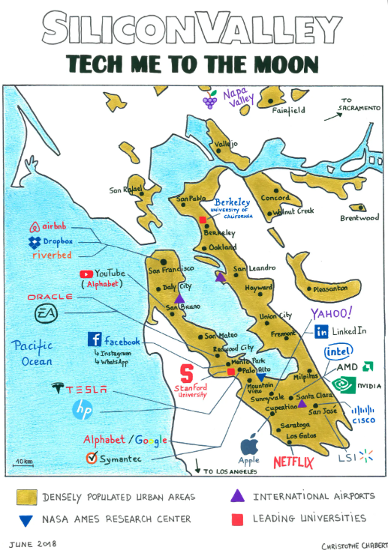
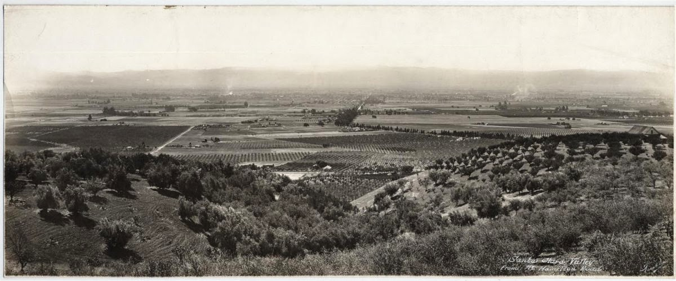

Slide 18
Discusión
Qué factores ustedes consideran que han generado cambios estructurales?

Slide 19
Cómo planificar ante…
Contextos de alta inestabilidad
Economía cerrada / globalización
Generadores actuales o futuros

Slide 20
Contextos de alta inestabilidad
Puede ser mas difícil planificar a corto plazo u operativamente, pero no debe afectar el planeamiento estratégico a largo plazo.
La empresa puede dudar en el “cómo”, el “cuando” y el “cuánto” hacer las cosas, pero nunca el “qué” hacer.
En conclusión:
La imprevisibilidad de un contexto regional, no desvía el impacto de las tendencias de cambio estructural del marco global.

Slide 21
Economía cerrada / globalización
Globalización: fenómeno principalmente cultural de adopción de hábitos comunes entre poblaciones de diferentes latitudes.
Mitos de la globalización:
Siempre existió! Lo que varía es el vehículo del fenómeno y la tecnología que lo sustenta. Ejemplos: Antigua Grecia, Roma, Cristianismo, Revolución industrial
Fenómeno post-Muro de Berlín. No es a raíz del neoliberalismo o la economía internacionalizada. Sí influyeron las comunicaciones globales.
En conclusión:
Los fenómenos predominantes en cualquier tipo de contexto
estarán siempre relacionados con tendencias globales y de
corte estructural.

Slide 22
Generadores actuales o futuros
Los actuales generadores de tendencias forman las siguientes…
Quienes realmente marcan la tendencia futura, son las industrias de punta. Ejemplos: el arado, la PC, el satélite, producción en serie.
En conclusión:
Las tendencias de cambio estructural tienen su epicentro en las regiones que radican industrias de punta.

Slide 23
Tendencias del nuevo milenio
Marco político
La economía
La sociedad
Impacto tecnológico
Medio ambiente

Slide 24
El marco político | Sistema político global
 | Crisis de las instituciones
 | Terrorismo
 | Narcotráfico
La economía | Internacionalización
 | Bloques económicos
 | Crisis de mercados de capitales
 | Depresiones mas profundas
 | Asia-China
La Sociedad | Impactos demográficos
 | Crisis por desigualdades económicas
 | Conflictividad étnica-religiosa
 | Violencia urbana
 | Nuevo humanismo

Slide 25
Impacto tecnológico | Tecnologías dominantes
 | Comunicaciones satelitales
 | Inteligencia artificial
 | Biotecnología - Ing. Genética
 | Polos de investigación y desarrollo
Medio ambiente | Necesidad de desarrollo sustentable
 | Destrucción del ecosistema
 | Conciencia ecológica
 | Creciente presión social

Slide 26
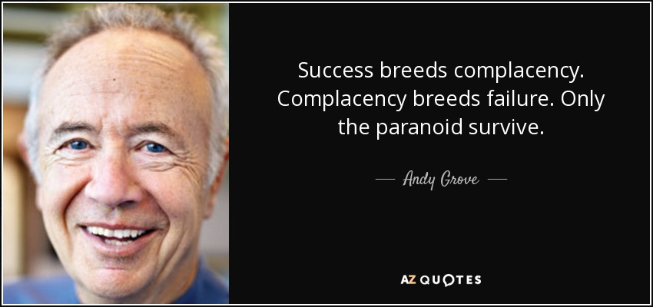
"El éxito trae complacencia. La complacencia fomenta las fallas. SÓLO LOS PARANOICOS SOBREVIVEN"

Slide 27
Política de negocios
Organización y gestión empresaria
Ing. Martín Romero

Slide 28
Planteo de la política de negocios
Debe contener:
Modelo de valor
Valores nucleares
Concepto estratégico
Iniciativas estratégicas
Visión
Misión

Slide 29
Modelo de valor
Valores nucleares
Concepto estratégico
Por qué el cliente elegiría nuestros productos
Elementos que forman nuestra propuesta competitiva
Propuesta comercial
Propuesta simbólica
Principios esenciales de la filosofía de negocios
Valores culturales
Principales elementos críticos del ambiente de negocios
Lógica competitiva del sector
Iniciativas estratégicas
Objetivos específicos
Tácticas a utilizar
Identificación de áreas clave
Establecimiento de metas específicas

Slide 30
Visión
Define el propósito de la empresa.
En qué quiere convertirse.
Cómo quiere ser percibida por sus clientes.
Elementos diferenciales.
Nos permite sentar bases para construir la política de negocios.
Refleja el contexto, las oportunidades percibidas y la mejora de habilidades distintivas.

Slide 31
Misión
Enfoque y direccionamiento del negocio
“Cómo hacemos negocios”
Orientación a las unidades de negocios de la empresa

Slide 32

Visión
Ser la empresa líder de alimentos y golosinas en Latinoamérica, reconocida en el mercado internacional, destacándonos por nuestras prácticas sustentables y por nuestra capacidad de ingresar en nuevos negocios.
Misión
Brindar a las personas en todo el mundo la oportunidad de disfrutar de alimentos y golosinas de calidad, ricos y saludables transformando así sus vínculos cotidianos en momentos mágicos de encuentro y celebración.

Slide 33

NUESTRA MISION
Conectar a los argentinos y contribuir a la integración y al desarrollo económico y social del país, promoviendo el territorio nacional como destino turístico, cultural y de negocios.
NUESTRA VISION
Ser la empresa emblema y orgullo de la República Argentina, reconocida por su gestión pública eficiente y transparente.

Slide 34

Nuestra misión
Nuestro plan de trabajo comienza con nuestra misión, que es perdurable y expresa nuestro propósito como Compañía. Sirve como el patrón sobre el cual ponderamos nuestras acciones y decisiones.
Refrescar al mundo.
Inspirar momentos de optimismo y felicidad.
Crear valor y dejar una huella positiva.
Nuestra visión
Nuestra visión actúa como el marco de nuestro plan de trabajo y guía cada uno de los aspectos de nuestro negocio mediante la descripción de lo que necesitamos lograr para continuar alcanzando un crecimiento sostenible y de calidad.
Personas: (People): ser un gran lugar para trabajar en donde las personas se sientan motivadas a ser las mejores.
Portafolio: (Portfolio): dar al mundo un portafolio de marcas de bebidas de calidad que anticipan y satisfacen los deseos y necesidades de los consumidores.
Socios (Partners): alimentar una red exitosa de clientes y proveedores; juntos creamos valor mutuo y duradero.
Planeta (Planet): ser un ciudadano responsable que hace la diferencia, ayudando a construir y apoyar comunidades sostenibles.
Ganancias (Profit): maximizar la rentabilidad a largo plazo para los accionistas, a la vez que somos conscientes de todas nuestras responsabilidades.
Productividad (Productivity): ser una organización altamente efectiva, que reacciona rápidamente.

Slide 35
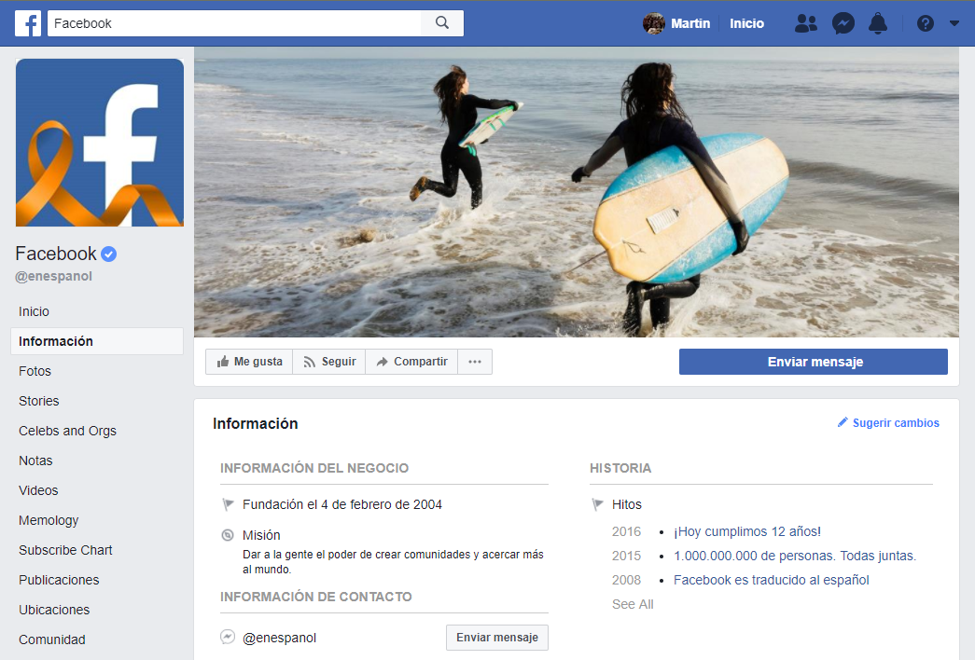

Slide 36
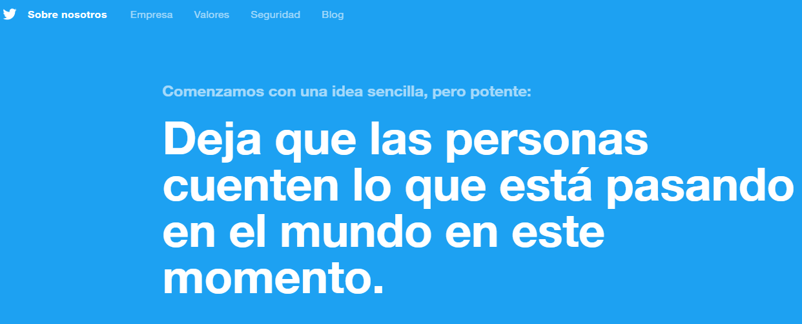
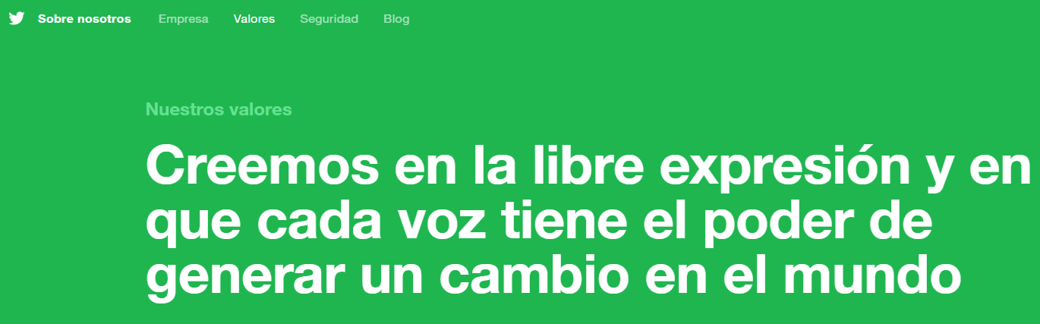
2022
La misión de Twitter es promover y proteger la conversación pública: ser la plaza pública de Internet. Siempre hemos entendido que para alcanzar este objetivo debemos dar a todo el mundo la capacidad de crear y compartir ideas e información, al instante y sin barreras.

Slide 37
Cambios en misión-visión
Misión fundacional:
“Una PC en cada escritorio y hogar”
Misión actual:
“Empoderar a los demás. Nuestra misión es capacitar a todas las personas y organizaciones del planeta para que puedan lograr más.”
1982-1987
1987-2012
2012-actual

Slide 38

Video – Simon Sinek

Slide 39
Algunos conceptos
Empresa:
Suma de habilidades (técnicas, tecnologías, métodos de trabajo)
Red modular: habilidades distintivas no replicables.
Negocio:
Necesidad
Satisfactores

Slide 40
Portafolio estratégico
Conjunto de unidades de negocio
Administración del portafolio:
Enfoque (composición del portafolio)
Equilibrio (planeamiento y desarrollo)
Evolución (portafolio dinámico)

Slide 41
Recordatorio
Suban los grupos a Ultra asi les asigno las consignas

Slide 42
FIN

